Slide 1
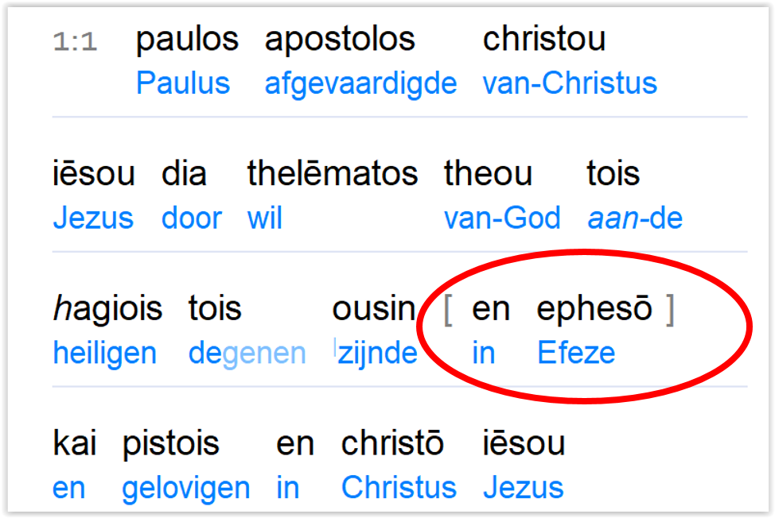
de Efeze brief (18)
7 maart 2021
Rotterdam

Slide 2
Vorige keer:
Efeze 6
11 Trek de volle wapenrusting van God aan,
om stand te kunnen houden tegen de methodieken van de diabolos,
12 want het is voor ons geen conflict met vlees en bloed,
maar met de overheden, met de autoriteiten,
met de wereldkrachten van deze duisternis,
met de boosaardige geestelijke machten in de hemelen.
13 Neem daarom de volle wapenrusting van God op,
opdat jullie bij machte zullen zijn te weerstaan in de boosaardige dag,
en, wanneer jullie alles uitgewerkt hebben, te staan.

Slide 3
Efeze 6
14 Sta, dan, omgordende de lendenen in waarheid,
en aantrekkende het borstharnas van de rechtvaardigheid,
15 en schoeiende de voeten met de gereedheid van het goede bericht van de vrede,
16 terwijl jullie in alles het schild van het geloof opnemen,
in welke jullie al de brandende pijlen van de boosaardige zullen kunnen uitdoven.
17 En ontvang als helm de redding en als zwaard de geest, dat is het woord van God.
18 En bid daarbij met elk gebed en smeekbede,
bij elke gelegenheid, in de geest,
en wees waakzaam daarin met alle volharding en smeekbede voor al de heiligen,

Slide 4
Een ambassadeur of ambassadrice is een persoon die de regering van zijn of haar land vertegenwoordigt bij een ander land of bij een internationale organisatie, bijvoorbeeld de NAVO of de Verenigde Naties. Formeel vertegenwoordigt een ambassadeur dan het staatshoofd.

Slide 5
…..ambassades, consulaten en hun aanhorigheden genieten een diplomatieke (of consulaire) onschendbaarheid.

Slide 6
Wanneer relaties tussen landen verslechteren, of een land iets heeft gedaan dat in de ogen van een ander land onverkwikkelijk is, kan dat andere land zijn ambassadeur terugroepen. Van deze handeling gaat een sterke symboliek van afkeuring uit.

Slide 7
2 Korinthe 5
17 Zodat: indien iemand in Christus is,
dan is hij een nieuwe schepping:
het oude ging voorbij, zie, het nieuwe is gekomen!
14 Want de liefde van Christus dringt ons, wanneer wij dít oordelen, dat, indien één voor allen stierf, allen, dus, stierven.
15 En Hij stierf voor allen, opdat zij, die leven, niet meer voor zichzelf zouden leven, maar voor Hem, die voor hen stierf en opgewekt werd.

Slide 8
2 Korinthe 5
17 Zodat: indien iemand in Christus is,
dan is hij een nieuwe schepping:
het oude ging voorbij, zie, het nieuwe is gekomen!
(…) opdat Hij in zichzelf, terwijl Hij vrede maakt,
de twee tot één nieuwe mens zou scheppen (Ef.2:15)

Slide 9
2 Korinthe 5
17 Zodat: indien iemand in Christus is,
dan is hij een nieuwe schepping:
het oude ging voorbij, zie, het nieuwe is gekomen!
De oude mens wegdoen en de nieuwe aantrekken (Ef.4:22-24)

Slide 10
2 Korinthe 5
18 En dit alles is uit God,
die door Christus ons tot zichzelf verzoent
en ons de bediening van de verzoening geeft,

Slide 11
2 Korinthe 5
18 En dit alles is uit God,
die door Christus ons tot zichzelf verzoent
en ons de bediening van de verzoening geeft,

Slide 12
2 Korinthe 5
18 En dit alles is uit God,
die door Christus ons tot zichzelf verzoent
en ons de bediening van de verzoening geeft,

Slide 13
2 Korinthe 5
19 hoe (dan)?:
Dat God in Christus de wereld tot zichzelf verzoenend was
en hen hun misstappen niet toerekent
en het woord van de verzoening in ons plaatst.

Slide 14
2 Korinthe 5
19 hoe (dan)?:
Dat God in Christus de wereld tot zichzelf verzoenend was
en hen hun misstappen niet toerekent
en het woord van de verzoening in ons plaatst.

Slide 15
2 Korinthe 5
19 hoe (dan)?:
Dat God in Christus de wereld tot zichzelf verzoenend was
en hen hun misstappen niet toerekent
en het woord van de verzoening in ons plaatst.

Slide 16
2 Korinthe 5
19 hoe (dan)?:
Dat God in Christus de wereld tot zichzelf verzoenend was
en hen hun misstappen niet toerekent
en het woord van de verzoening in ons plaatst.

Slide 17
2 Korinthe 5
19 hoe (dan)?:
Dat God in Christus de wereld tot zichzelf verzoenend was
en hen hun misstappen niet toerekent
en het woord van de verzoening in ons plaatst.

Slide 18
2 Korinthe 5
20 Wij zijn dan ambassadeurs van Christus,
als God door middel van ons oproept:
in naam van Christus smeken wij jullie: word verzoend met God!

Slide 19
2 Korinthe 5
20 Wij zijn dan ambassadeurs van Christus,
als God door middel van ons oproept:
in naam van Christus smeken wij jullie: word verzoend met God!
Efeze 6
19 (…) om in vrijmoedigheid het geheim van het evangelie bekend te maken
20 waarvoor ik een ambassadeur ben in een keten…..

Slide 20
2 Korinthe 5
20 Wij zijn dan ambassadeurs van Christus,
als God door middel van ons oproept:
in naam van Christus smeken wij jullie: word verzoend met God!
God plaatst in Zijn ambassadeurs ‘het woord van de verzoening’. Namelijk: dat God in Christus de wereld tot zichzelf verzoenend was!

Slide 21
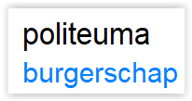
2 Korinthe 5
20 Wij zijn dan ambassadeurs van Christus,
als God door middel van ons oproept:
in naam van Christus smeken wij jullie: word verzoend met God!
Filippenzen 3 20 Want ons burgerschap is in de hemelen,
van waaruit wij ook de Redder verwachten, de Heer Jezus Christus.

Slide 22
2 Korinthe 5
20 Wij zijn dan ambassadeurs van Christus,
als God door middel van ons oproept:
in naam van Christus smeken wij jullie: word verzoend met God!

Slide 23
Efeze 1
3 Gezegend de God en Vader van onze Heer Jezus Christus,
die ons zegent in alle geestelijke zegen in de hemelen in Christus .

